Slide 1
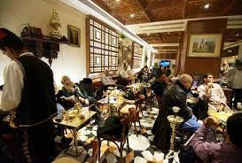
- خان الخليلي من المناطق السياحية الشهيرة جدًا في القاهرة. وتحظى بالزوار يوميًا، سواء أجانب أو مصريين، وبه يقع مطعم ومقهى نجيب محفوظ ، استغرق إعداده وتجهيزه حوالي 5 سنين. يستحق هذا المقهى والمطعم المصري الأصيل في خان الخليلي بالتأكيد الزيارة، ليس فقط لقائمة الطعام لذيذ الذي يقدمه للزائرين، وخاصة أطباق الفطير المصري الرائع، ولكن يمتد الأمر أيضا إلى روعة الديكور والتصاميم الجميلة والأجواء المحيطة الرائعة، ناهيك عن فرقة العود التي تعطي هذا المكان أيضا جو أصيل وحيوي للغاية.
نبذه عن المكان
صوره خان الخليلي
لوكيشن
https://www.google.com/maps?q=%D9%83%D8%A7%D9%81%D9%8A%D9%87+%D9%86%D8%AC%D9%8A%D8%A8+%D9%85%D8%AD%D9%81%D9%88%D8%B8+%D8%AE%D8%A7%D9%86+%D8%A7%D9%84%D8%AE%D9%84%D9%8A%D9%84%D9%8A&source=lmns&bih=880&biw=1920&rlz=1C2GCEA_enEG954&hl=ar&sa=X&ved=2ahUKEwi3nMHA09vxAhVFHBoKHYESDyQQ_AUoAXoECAEQAQ
y | x
31.261607773440108 | 30.04822974668135,

